Slide 1
バッチ実行基盤
ビジネスロジック実装クラス
開発者(プログラマ)が、構造化プログラミング
手法(if/else, for, while等)で実装。
「バッチ機能コンポーネント」を必要に応じて呼び出す。
バッチ機能コンポーネント
呼び出し
呼び出し
トランザクション管理
同期型ジョブ
実行機能
DBアクセス
処理フローはFWでは
規定しない。
開発者がプログラミングする
ファイルアクセス
非同期型ジョブ
実行機能
入力データ取得
入力チェック
コントロールブレイク
フレームワーク
が提供する機能
バッチ開発にて必要な
機能をコンポーネント化
開発者が実装
する部分

Slide 2
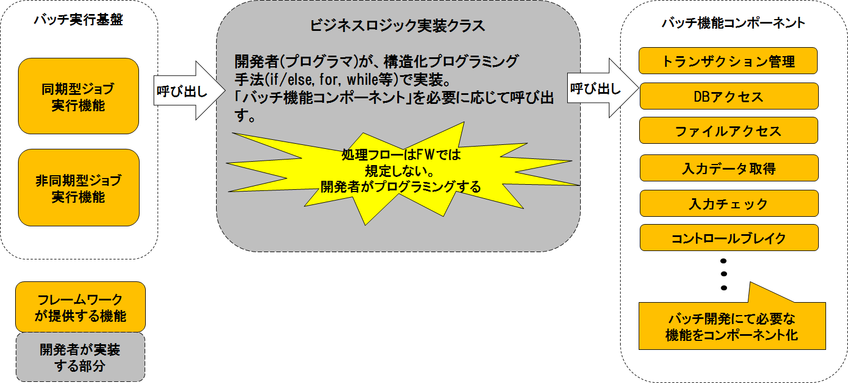

Slide 3
同期型ジョブ実行
主処理ループ
入出金DB
入出金データ取得処理
1.
[残データなし]
2.
[残データあり]
[入金データ]
[出金データ]
入金データ
出金データ
3.
入金ファイル
入金データ出力処理
出金データ出力処理
出金ファイル
4.
凡例
処理
データ
処理開始
処理終了
分岐
処理名
データ名

Slide 4
同期型ジョブ実行
主処理ループ
入出金ファイル
入出金データ取得処理
1.
[残データなし]
[残データあり]
入出金データ
2.
入出金DB
入出金データ出力処理
3.
凡例
処理
データ
処理開始
処理終了
分岐
処理名
データ名
Notes:
う

Slide 5
同期型ジョブ実行
主処理ループ
入出金データ入力チェック処理
入出金データ取得処理
1.
[残データなし]
入出金ファイル
[残データあり]
入出金データ
2.
入出金DB
入出金データ出力処理
3.
凡例
処理
データ
処理開始
処理終了
分岐
処理名
データ名

Slide 6
同期型ジョブ実行
主処理ループ
入力用
入出金ファイル
入出金データ取得処理
[残データなし]
1.
[残データあり]
入出金データ
2.
入出金区分の判定
計算処理
3.
[コントロールブレイクが発生しない場合]
[コントロールブレイクが発生する場合]
4.
出力用
入出金ファイル
コントロールブレイク
データ出力処理
凡例
処理
データ
処理開始
処理終了
分岐
処理名
データ名

Slide 7
ジョブ管理DB
非同期型ジョブ実行
主処理ループ
入出金DB
入出金データ取得処理
1.
[残データなし]
2.
[残データあり]
[入金データ]
[出金データ]
入金データ
出金データ
3.
入金ファイル
入金データ出力処理
出金データ出力処理
出金ファイル
4.
凡例
処理
データ
処理開始
処理終了
分岐
処理名
データ名

Slide 8
ブレイクキー：取引日、支店名
ステップ１
1
１行目のデータに対する処理
第２ブレイクキー
第１ブレイクキー
2
２行目のデータに対する処理
支店名 | 顧客ID | 入出金 区分 | 取引 金額 | 取引日
埼玉 | 123 | 0 | 891240 | 20111001
埼玉 | 456 | 1 | 420216 | 20111001
千葉 | 789 | 1 | 826811 | 20111001
東京 | 321 | 0 | 19301 | 20111002
後データとの比較によるコントロールブレイク処理
ブレイクキーの値：支店名＝埼玉
3
ステップ２
３行目のデータに対する処理
1
後データとの比較によるコントロールブレイク処理
ブレイクキーの値：取引日＝20111001,支店名＝千葉
2
1
４行目のデータに対する処理
ステップ３
後データとの比較によるコントロールブレイク処理
ブレイクキーの値：取引日＝20111002,支店名＝東京
2

Slide 9
図2
cron、ジョブスケジューラ、手動など
(一定間隔、定時、任意タイミング)
⑤実行結果ステータスを
ジョブ終了コード(exitコード)
として設定する
①起動するジョブ業務コードと引数を指定して、SyncBatchExecutorを実行する
起動時に指定した引数が渡される。
結果
実行
③ビジネスロジックのインスタンスを
取得し、実行する
実行
Bean定義ファイル
SyncBatchExecutor
ビジネスロジック実装クラス
読み込み
結果
④実行結果ステータスとして戻り値または例外を返す
②ジョブ業務コードに対応する
Bean定義ファイルを読み込む

Slide 10
図3
①AsyncBatchExecutorを実行する
⑨JobOperatorを停止させる
AsyncBatchStopper
ジョブ管理
テーブル
ジョブスケジューラ、手動など
(任意タイミング)
②処理対象のジョブレコードを一件ずつ取得する
実行
停止
常駐
読み込み
④ジョブステータスを
『実行中』に更新する
AsyncBatchExecutor
実行
JobOperator
(AsyncJobOperatorImpl)
処理委譲
⑧実行結果ステータスを設定、
ジョブステータスを『処理済』に更新する
③空き処理スレッドに処理を委譲する
AsyncJobLauncher
⑥ビジネスロジックのインスタンスを
取得し、実行する
ジョブレコードに指定した
引数が渡される。
⑤ジョブ業務コードに対応する
Bean定義ファイルを読み込む
処理委譲
実行
Bean定義ファイル
読み込み
AsyncJobWorker
ビジネスロジック実装クラス
結果
結果
結果
処理スレッド数
⑦戻り値または例外が返される

